Slide 1

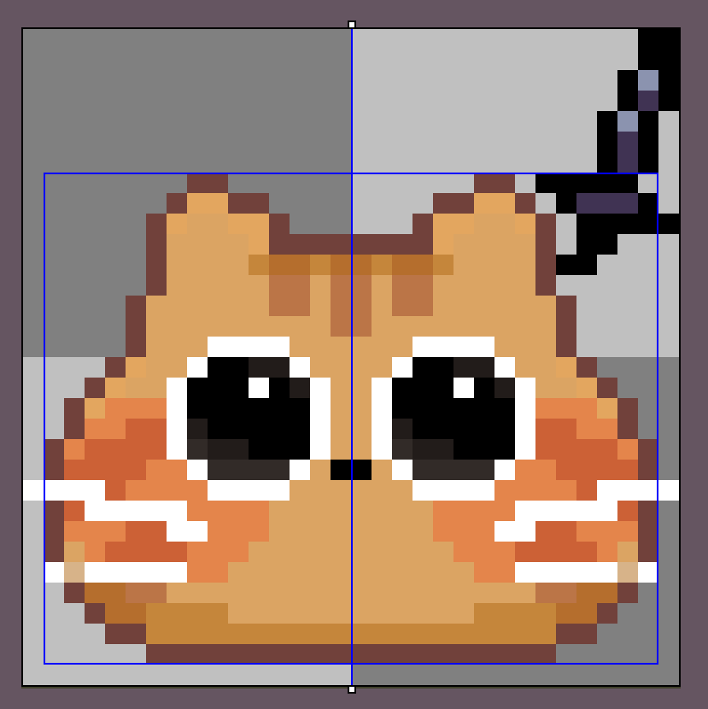
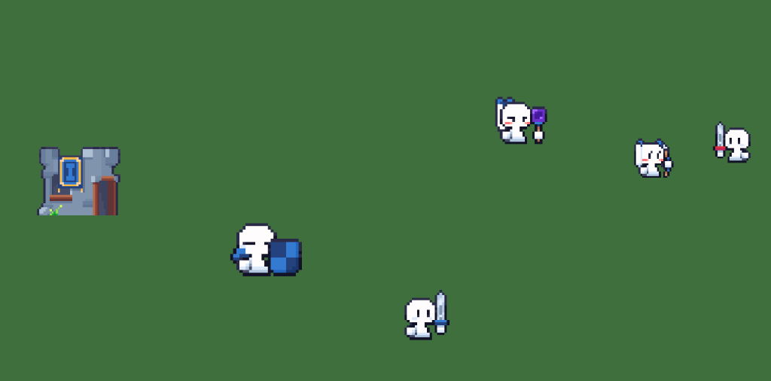
게임기획(중급)
게임캡스톤디자인(1)
Cat Company : War for Freedom
Cat Company(곽은택, 모주홍, 김예은)
임충재
게임 개 요
고양이와 귀여운 그래픽을 이용, 플레이어들에게 편안함을 제공하는 2D 탑뷰 횡스크롤 디펜스 게임
아군 몹에게 랜덤으로 부여되는 속성과 그에 따른 스킬을 이용해 적군을 공격하며 방어
스테이지별로 테마가 있어 플레이어들에게 다양한 시각적 재미를 제공
게임 기획
게임 내의 속성과 스킬을 이용해 전략적으로 캣 컴퍼니의 본사를 지키는 디펜스 게임이다.
그룹의 우두머리가 되는 고양이들은 소환할 때 랜덤하게 스킬을 부여받고, 그룹원이 되는 고양이들은 우두머리 고양이의 스킬 효과를 키워주는 버프 스킬을 랜덤하게 부여받는다. 플레이어들은 원하는 몹끼리 그룹을 만들어 적군을 방어해낸다.
주요 구현 내용
1주차~6주차 : 시장 분석, 전반적인 게임 흐름 디자인과 게임 세부 디자인
7주차~8주차 : 유닛의 종류와 조합 시스템 개발
9주차~11주차 : 유닛에게 부여될 속성 시스템 및 스킬 시스템 개발
12주차~14주차 : 재화 시스템 개발 및 건물 시스템 개발
15주차 : 게임 클리어 조건 추가 및 적군 몹과의 밸런스 조절
게임 구현 결과

